Slide 1
«Околоноля»: stylometry и topic-modelling
Кирилл Конча
Александра Мазалова
Дарья Шибасова

Slide 2
Who is Nathan Dubovitsky?
Роман опубликован в 2009 году под псевдонимом
Натан Дубовицкий в журнале «Русский пионер»
Главный редактор «Русского пионера» Андрей Колесников: автор один из колумнистов журнала
СМИ: автор — Владислав Сурков
Александр Торшин (председатель Совета Федерации): автор — Владислав Сурков, а еще книга местами автобиографична

Slide 3
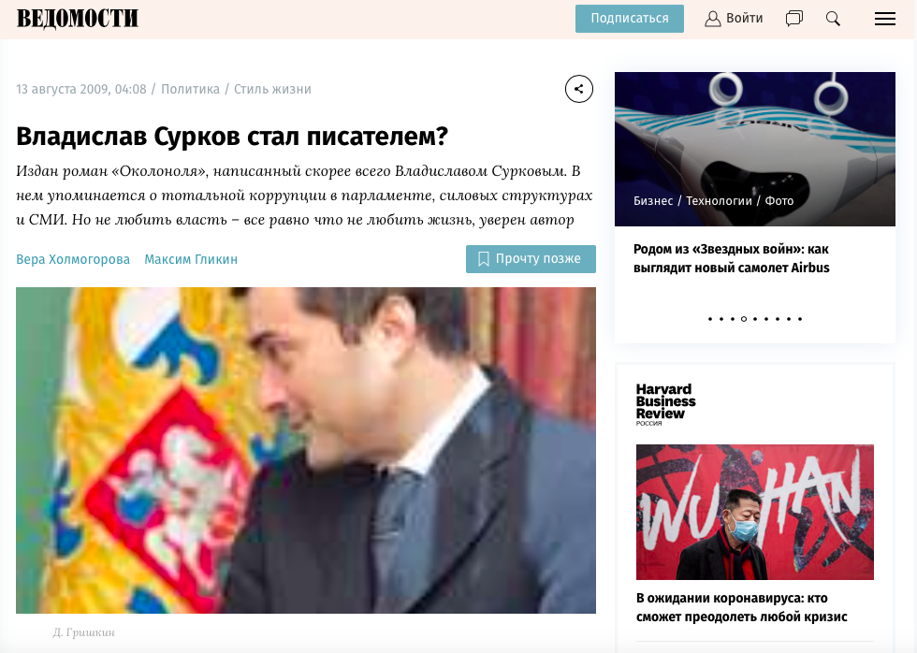
Who is Nathan Dubovitsky?
Сурков: автор не я, а еще
автору нечего сказать и он паясничает.
Сурков (в день публикации рецензии): рецензию я написал давно, а теперь изменил мнение, роман прекрасный, и ничего лучше я не читал
Василий Якименко: автор «Машинка и велик» (Натан Дубовицкий) — Сурков, => Натан Дубовицкий и есть Сурков
Жена Суркова: имеет имя Наталия Дубовицкая и инстаграм natan_d

Slide 4

Что мы хотим?
Подтвердить или опровергнуть авторство Суркова
Сделать topic-modelling (just for fun)

Slide 5
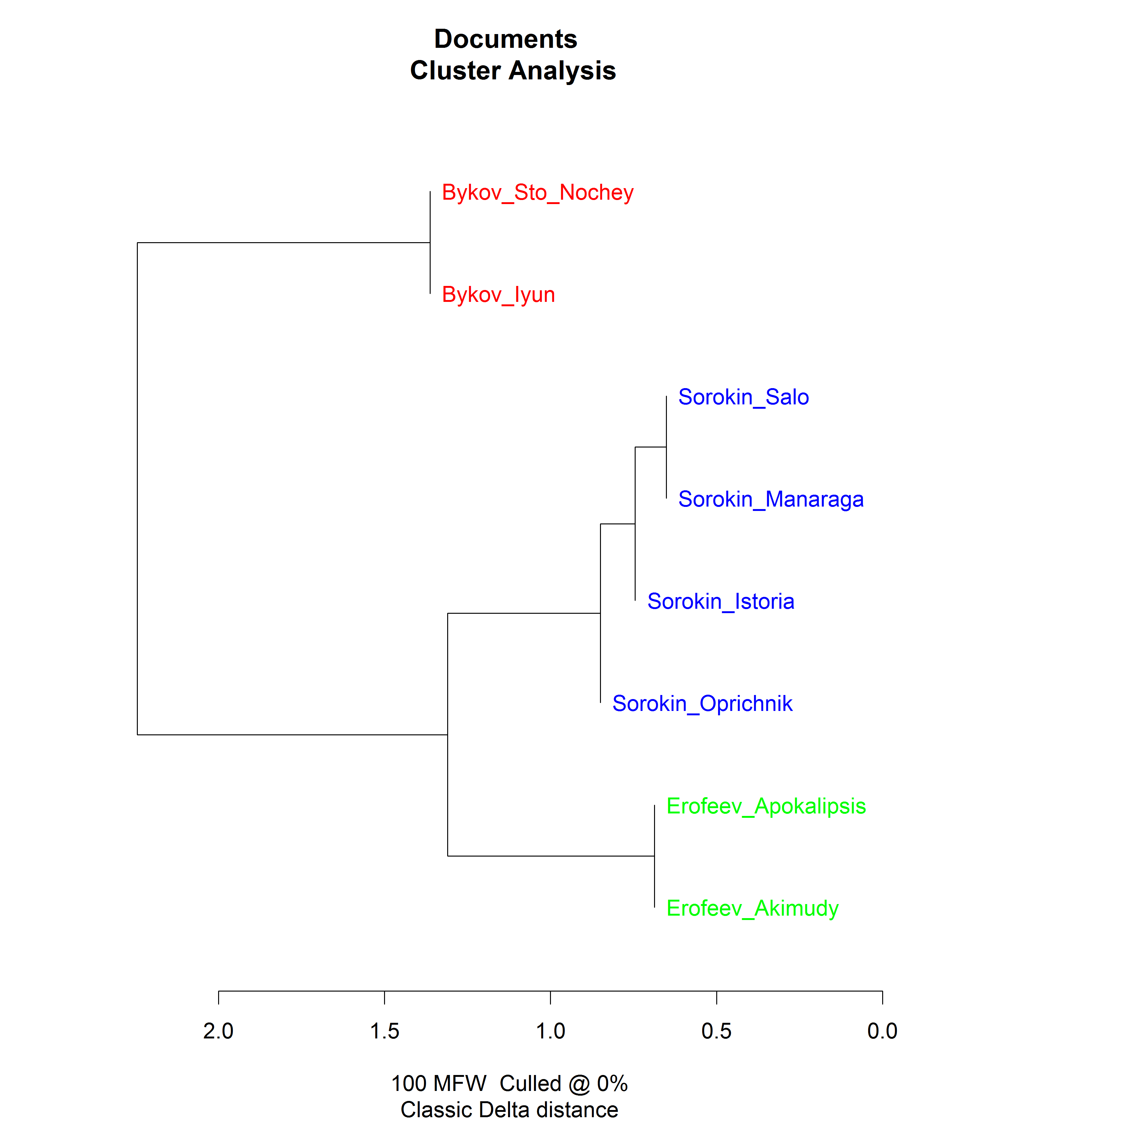
Стилометрия
Шаг 1: убедимся, что stylo умеет кластеризовывать публицистику и художественную литературу

Slide 6
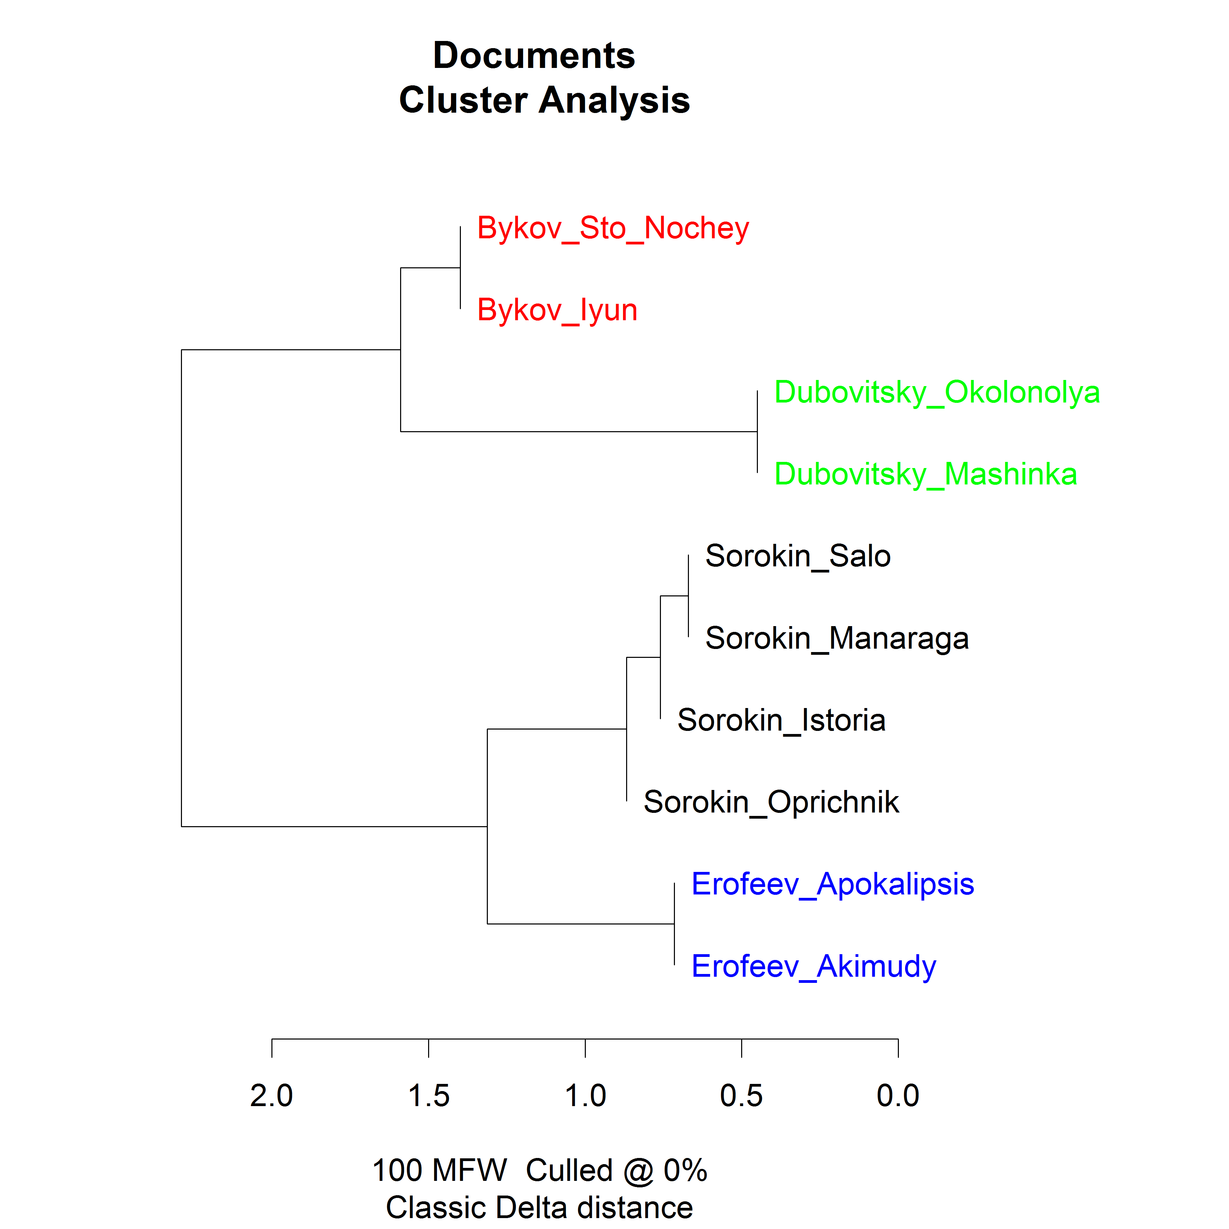
Стилометрия
Шаг 2: убедиться, что Дубовицкий «Околоноля» и Дубовицкий «Машинки и велика» есть один человек

Slide 7
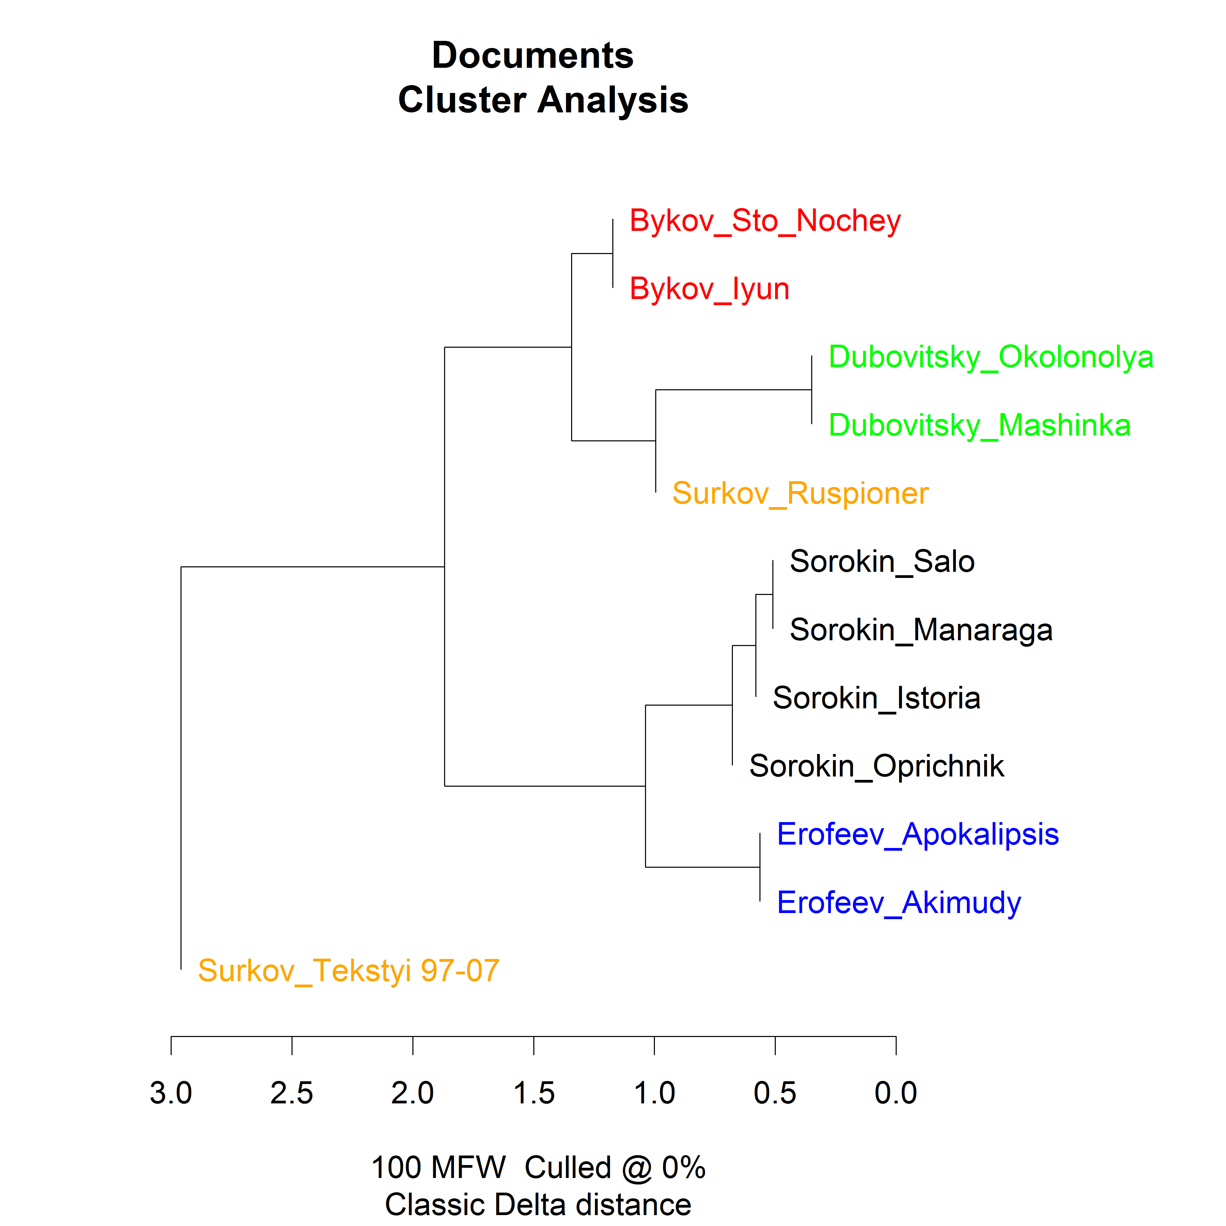
Стилометрия
Шаг 3: доказать, что Сурков и Дубовицкий являются одним человеком
*hold on a second*

Slide 8
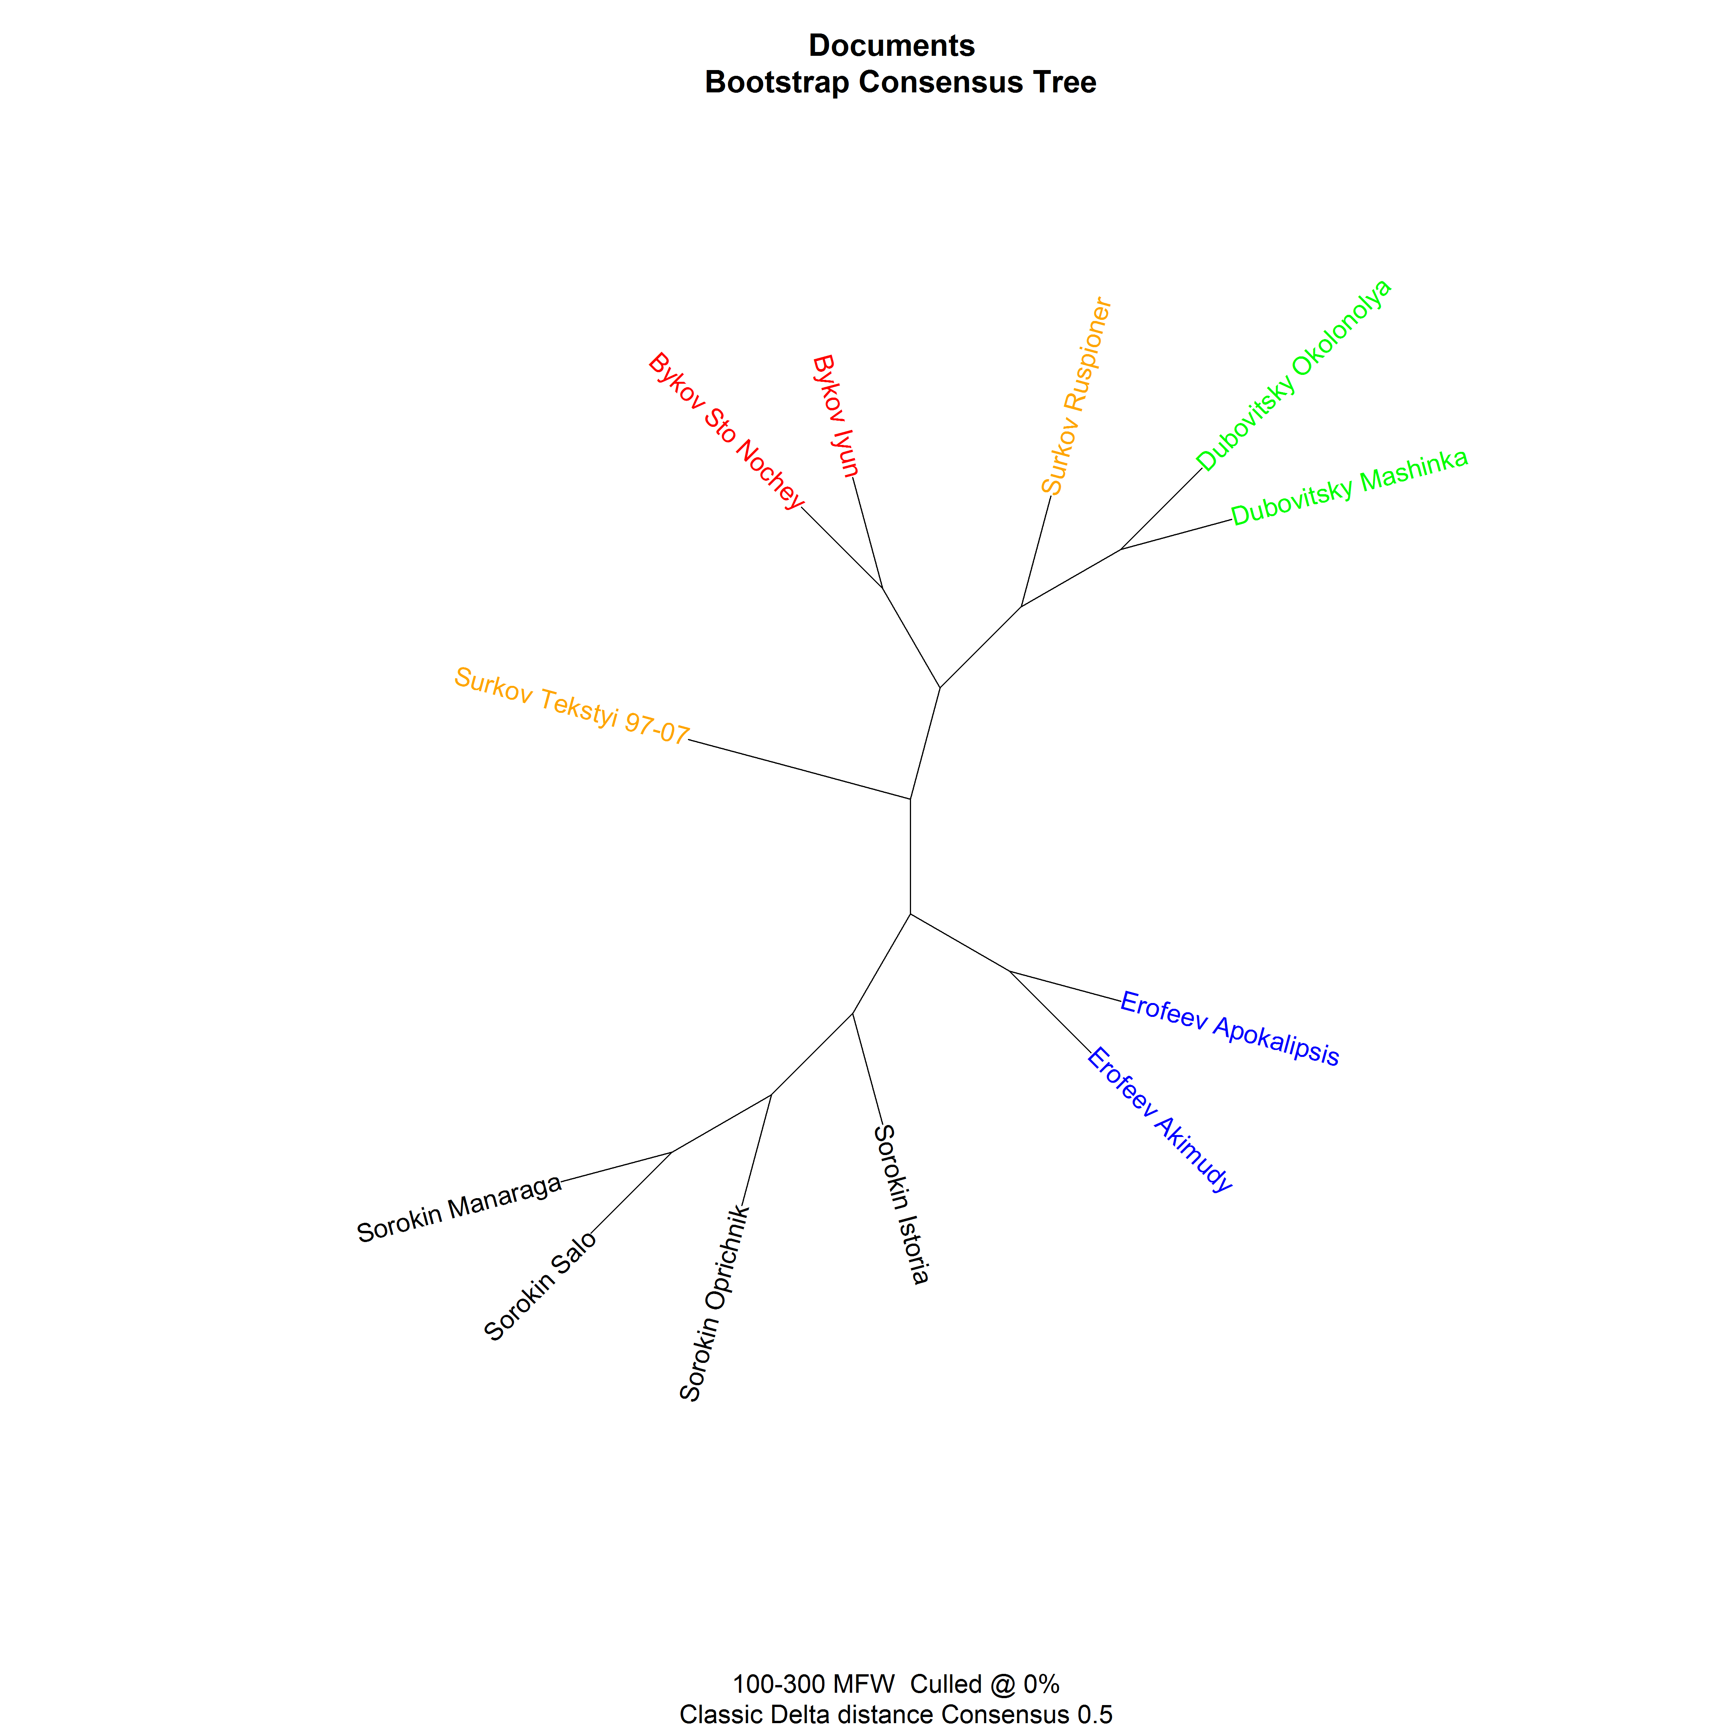

Slide 9
Почему так?
«Тексты 97-07» Суркова включают публичные выступления, язык которых может отличаться
Спичрайтинг/гострайтинг
Stylo не так работает

Slide 10
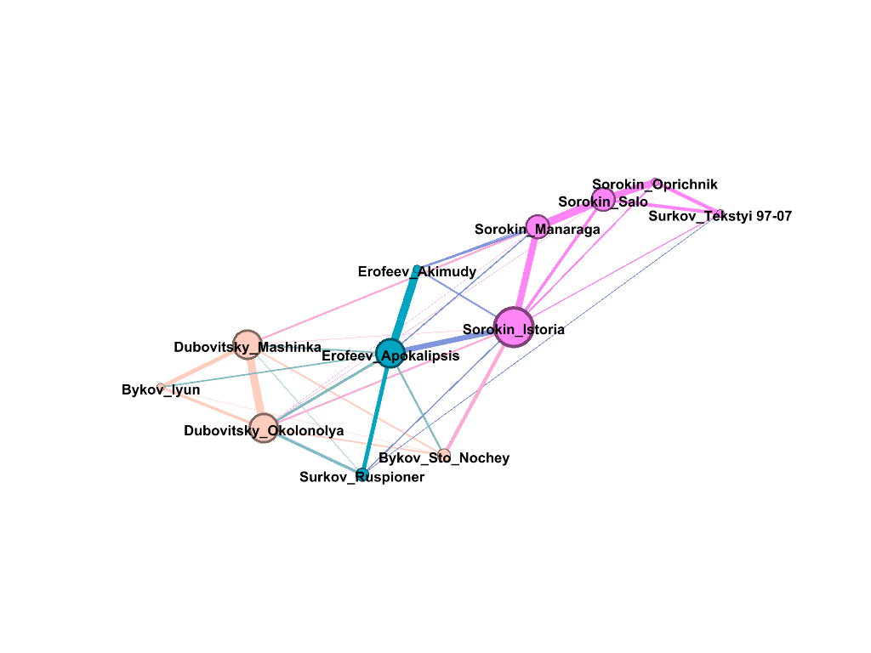
А теперь сломаем все с помощью Gephi
So, there things to be done
Отделить котлеты от мух: взять из «Тексты 97-07» только статьи, так как в Surkov_Ruspioner всего 4088 слов
Сбалансировать выборку по другим авторам (так много Сорокина, чтобы посмотреть может ли все работать при сильном дисбалансе)
А может все работает из-за того, что данные схлопываются в stylo ¯ \ _ (ツ) _ / ¯

Slide 11
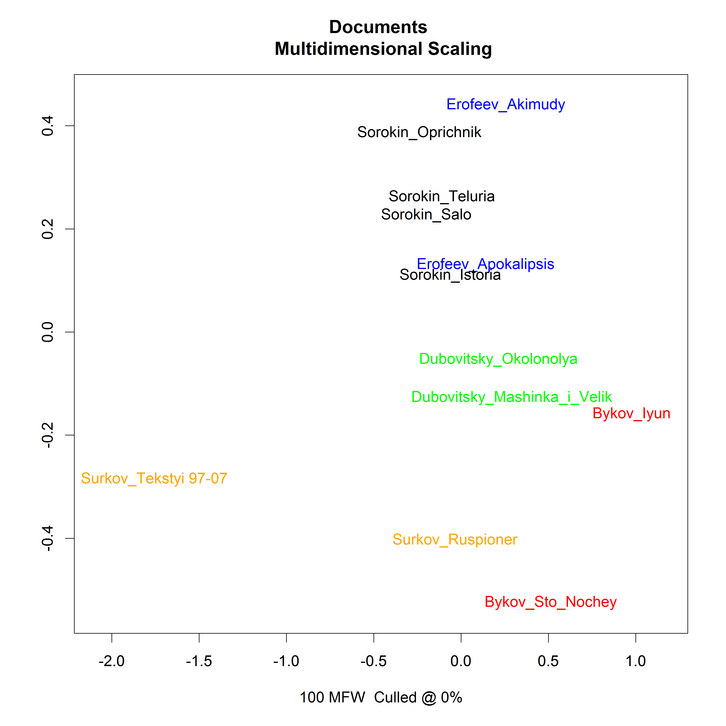
И в MDS
Stylo собирает их по похожести стилей, а не
авторству (?)

Slide 12
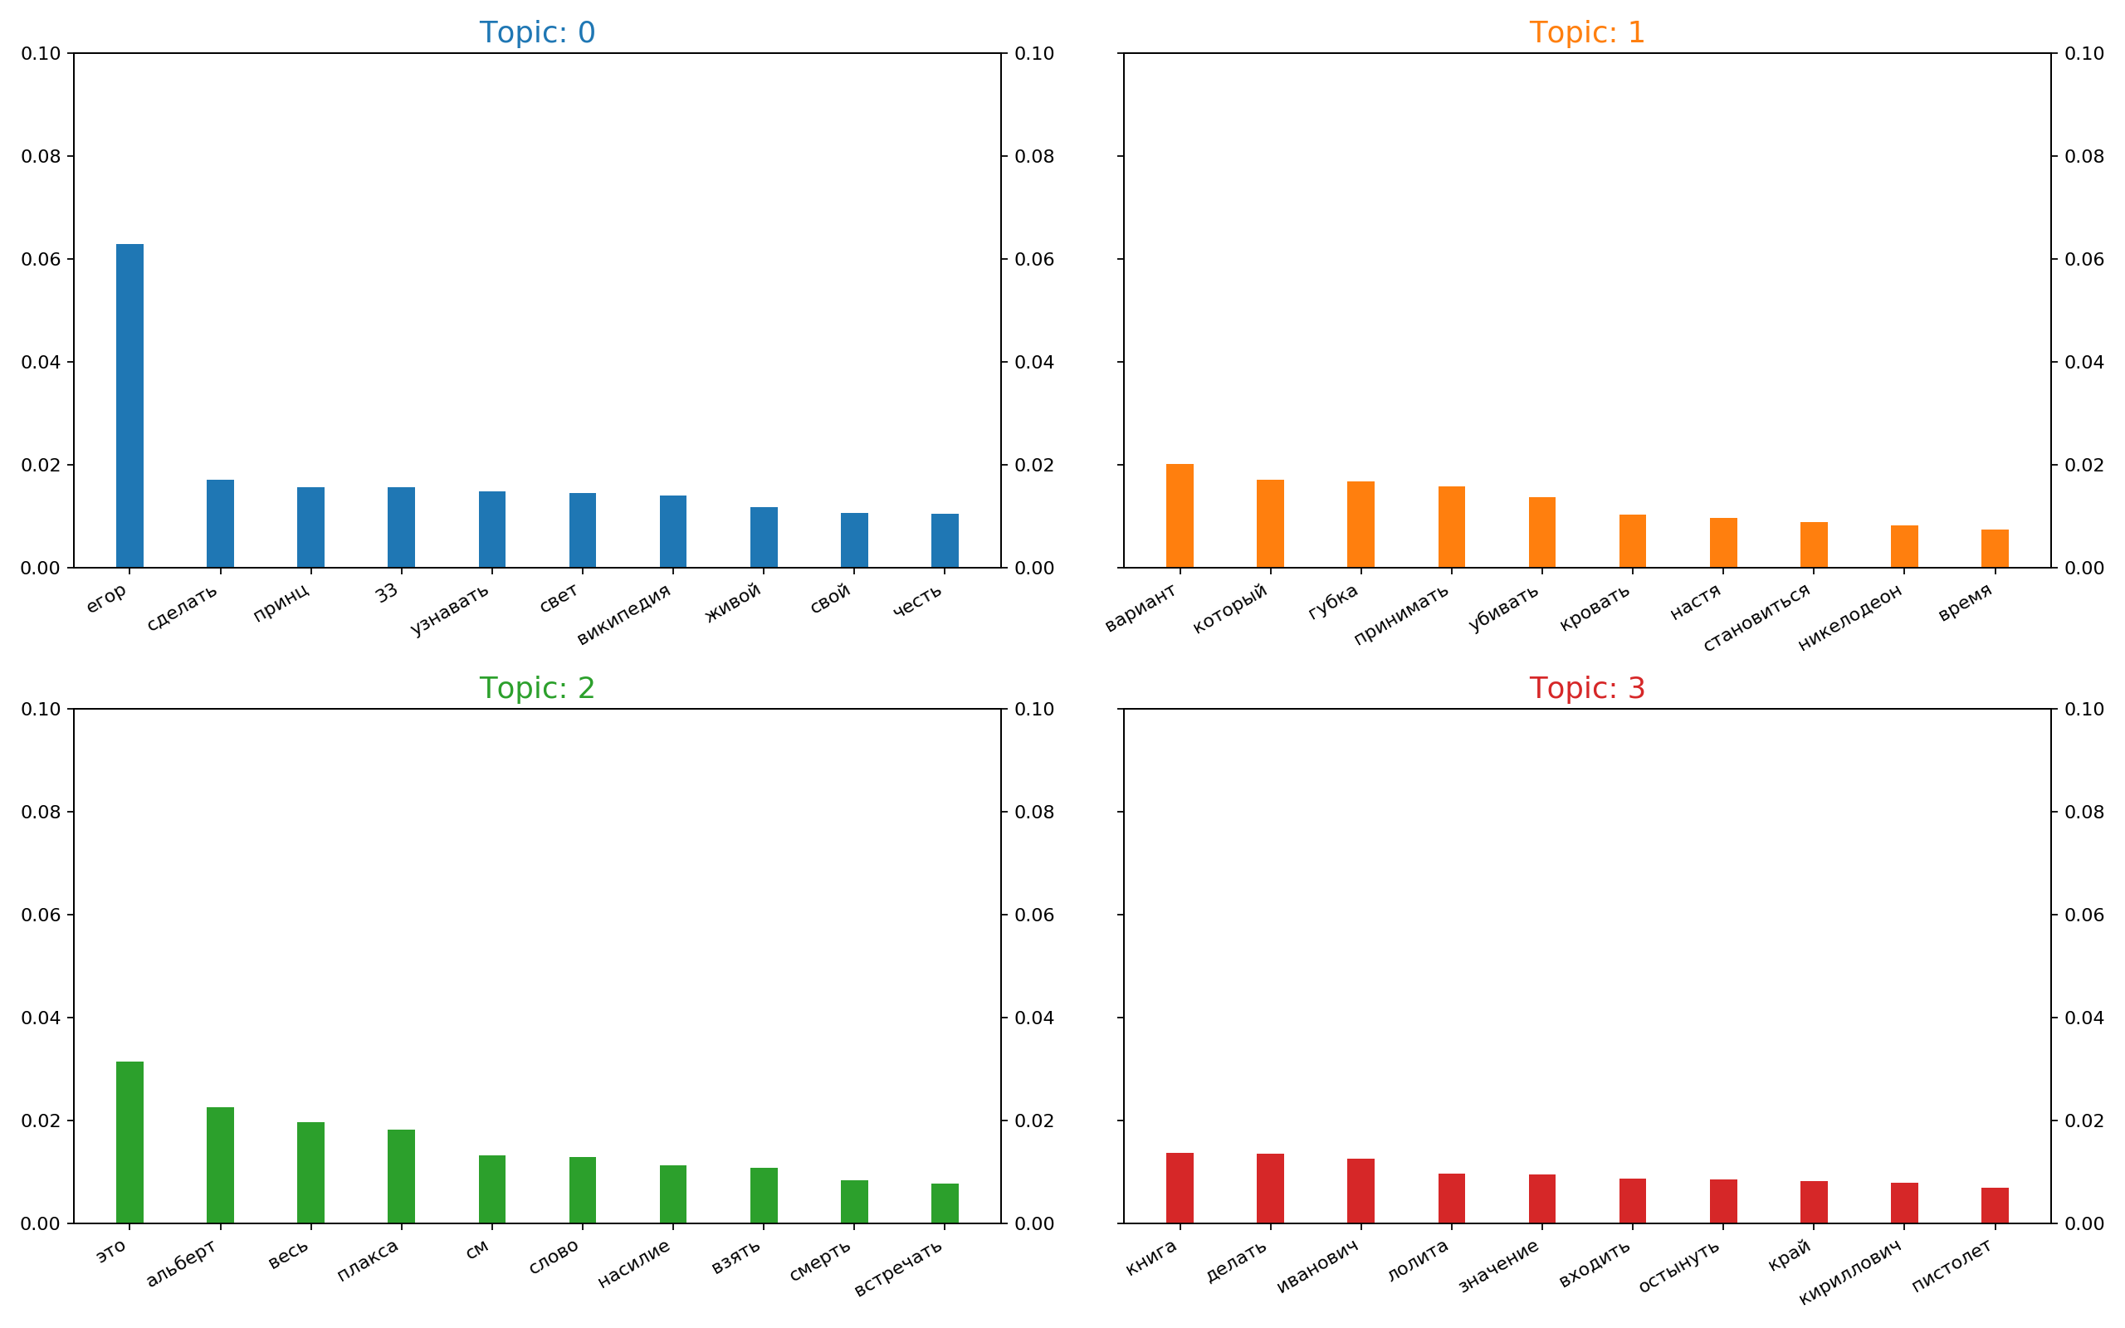
Topic-modelling (just for fun)

Slide 13
Проект на github.io
https://github.com/kirillkoncha/dh_project1

